Slide 1
АГРЕГАТОР ЗАПРОСОВ С ЕСТЕСТВЕННОГО ЯЗЫКА: КЛИЕНТСКАЯ ЧАСТЬ
Курсовой проект
Аладко Анастасии Дмитриевны
обучающейся 3 курса 12 группы
специальности «Прикладная информатика»

Slide 2
ДИЗАЙН ВЕБ-САЙТА
Главная задача веб-дизайна — сделать взаимодействие пользователя с сайтом лёгким и приятным.
Веб-дизайн включает:
оформление контента;
использование графических элементов на странице.

Slide 3
ДИЗАЙН ВЕБ-САЙТА
Figma — это современный облачный инструмент, предназначенный для совместной работы над дизайном и проектированием интерфейсов.
Figma:
ускоряет процесс разработки;
делает инструмент доступным как для новичков, так и для профессионалов;
снижает затраты, благодаря своей облачной архитектуре;
упрощает процессы проектирования и предоставляет мощные инструменты для создания качественных продуктов.

Slide 4
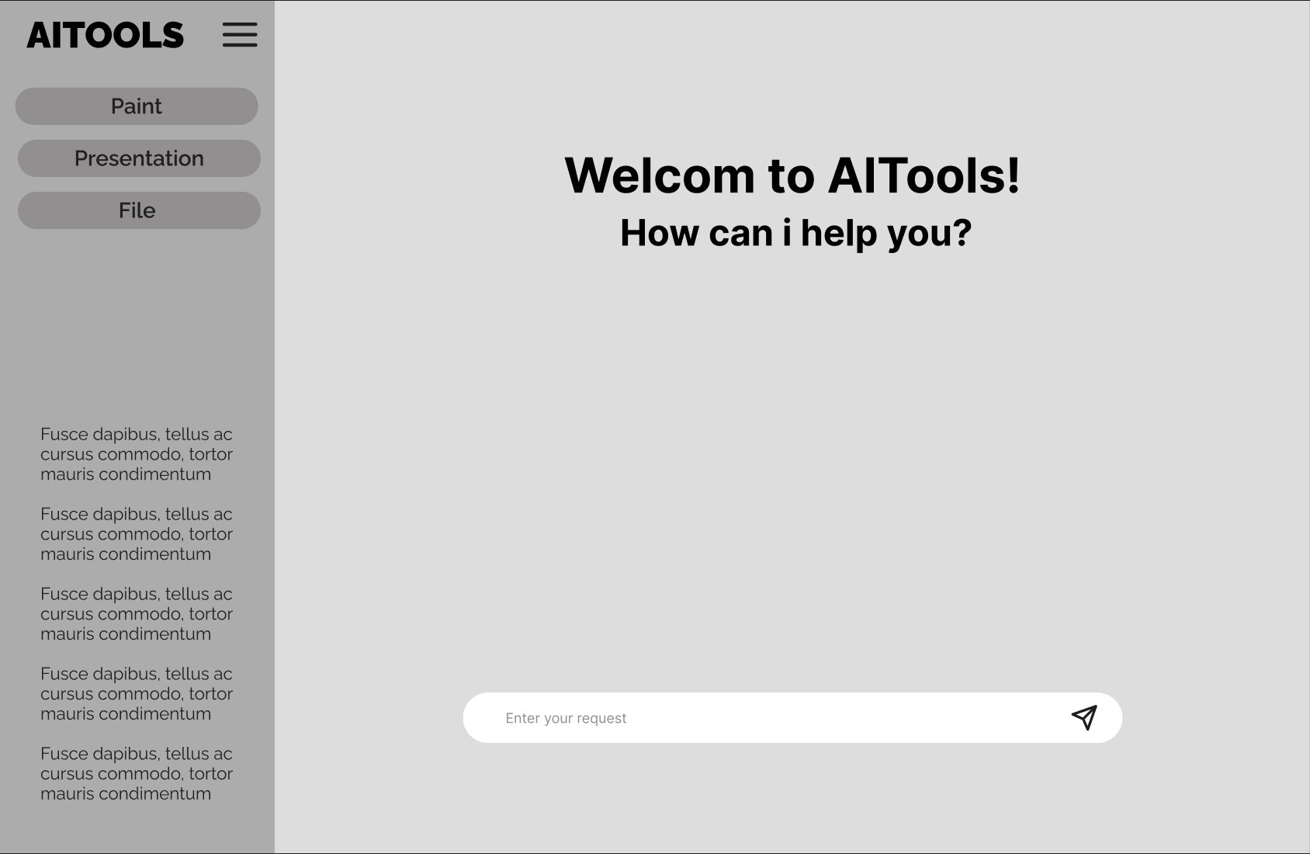

Slide 5
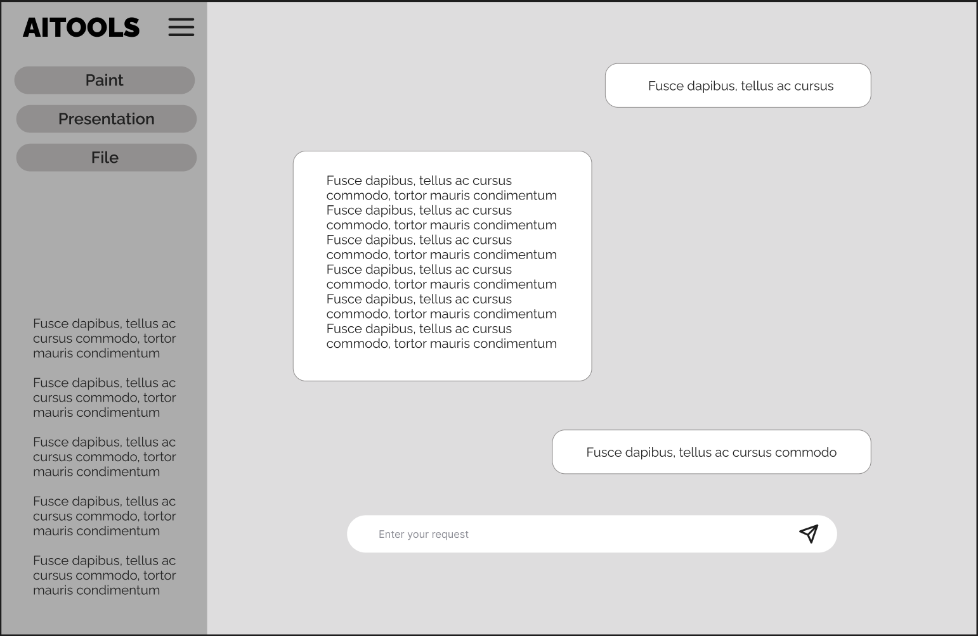

Slide 6
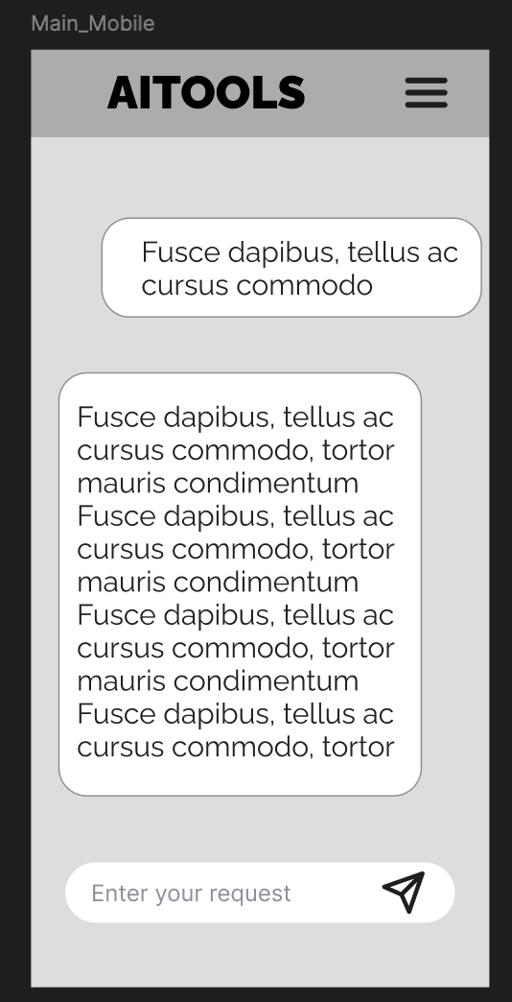

Slide 7
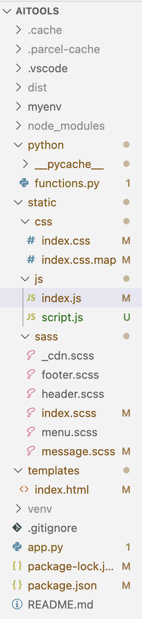
СТРУКТУРА ПРОЕКТА

Slide 8
ТРЕБОВАНИЯ К СОЗДАНИЮ САЙТА
Предварительная сборка всех необходимых файлов (HTML, CSS, JS) перед запуском сервера;
Шаблон основной страницы должен включать:
область для отображения сообщений пользователя и ответов системы;
форму ввода для запросов;
обработка мультимедийных данных.

Slide 9
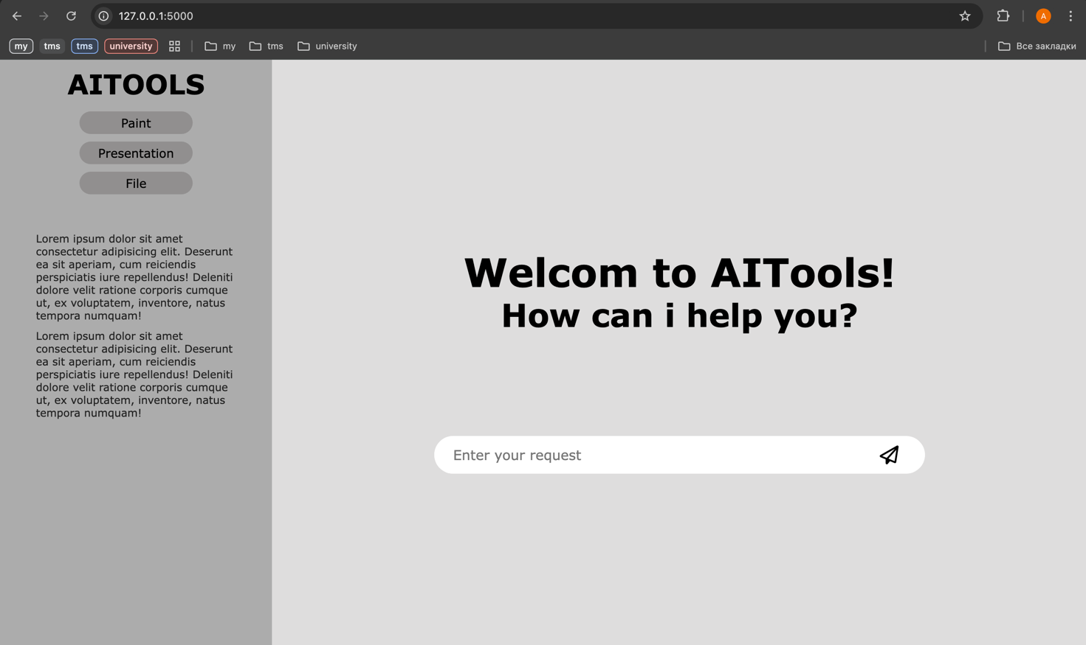

Slide 10
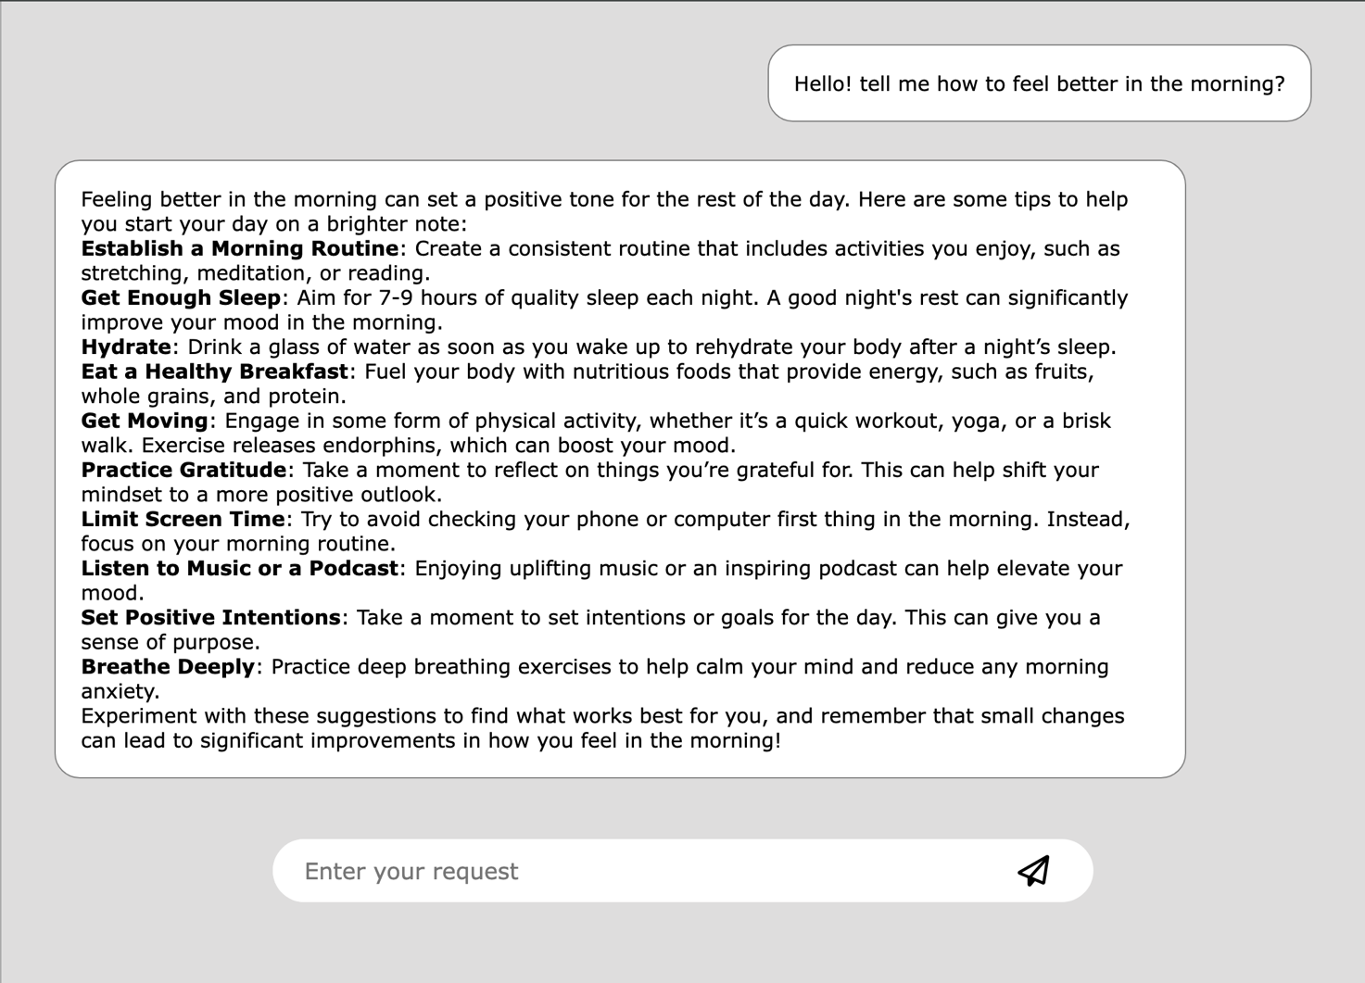

Slide 11
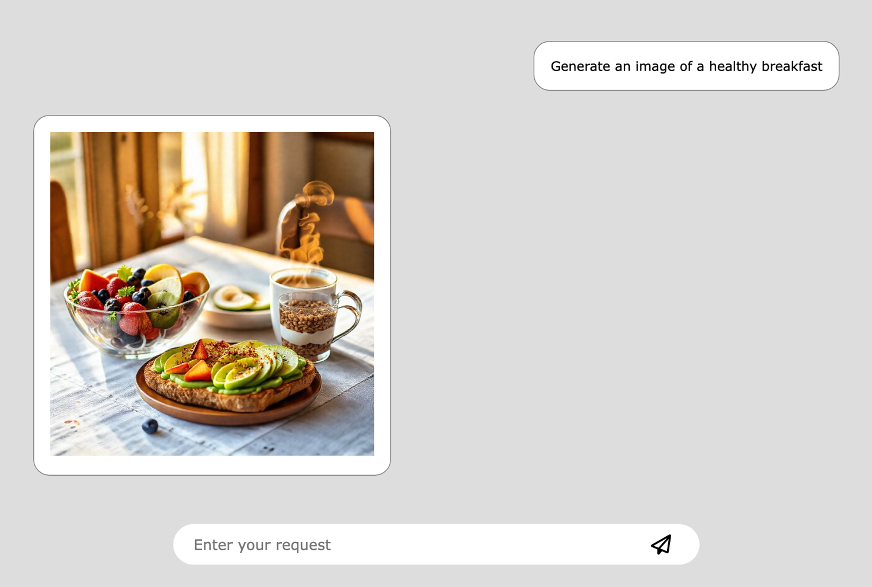

Slide 12
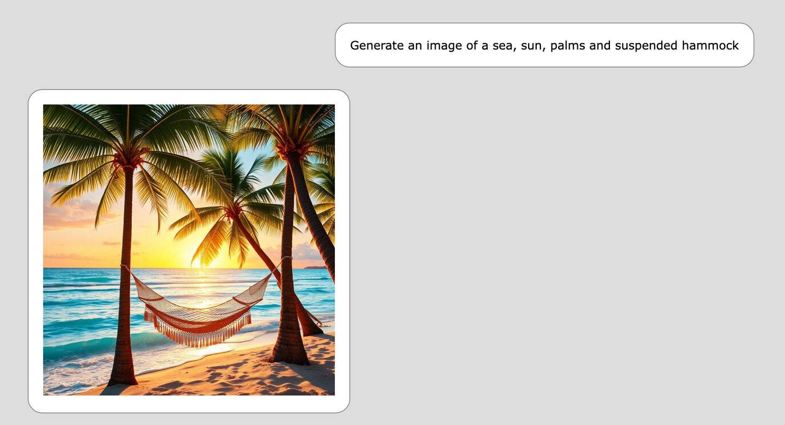

Slide 13
ЗАКЛЮЧЕНИЕ
Разработан дизайн для системы-агрегатора.
Создан и интегрирован в систему пользотельский интерфейс.
Выполнено оформление страницы с помощью SCSS и её сборка с помощью Parcel.
Налажено взаимодействие между пользовательским интерфейсом и сервером посредством JavaScript и HTTP POST-запросов для обработки и получения ответа на поставленную задачу.

Slide 14
Разработан удобный способ передачи данных от клиента к серверу и от сервера к клиенту, используя формат JSON.
Реализована возможность взаимодействия пользователя с системой, отправления запросов и получения результатов в реальном времени в диалоговом формате.
Формат ответа может быть либо в текстовом виде с использованием Markdown, либо в виде изображения.

Slide 15
СПАСИБО ЗА ВНИМАНИЕ!

